Slide 1
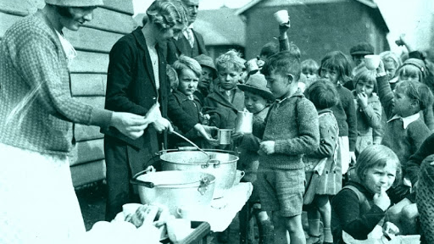
Velká hospodářská krize
Kristýna jahodářová
G.V.b.t. slaný septima
14.12.2020

Slide 2
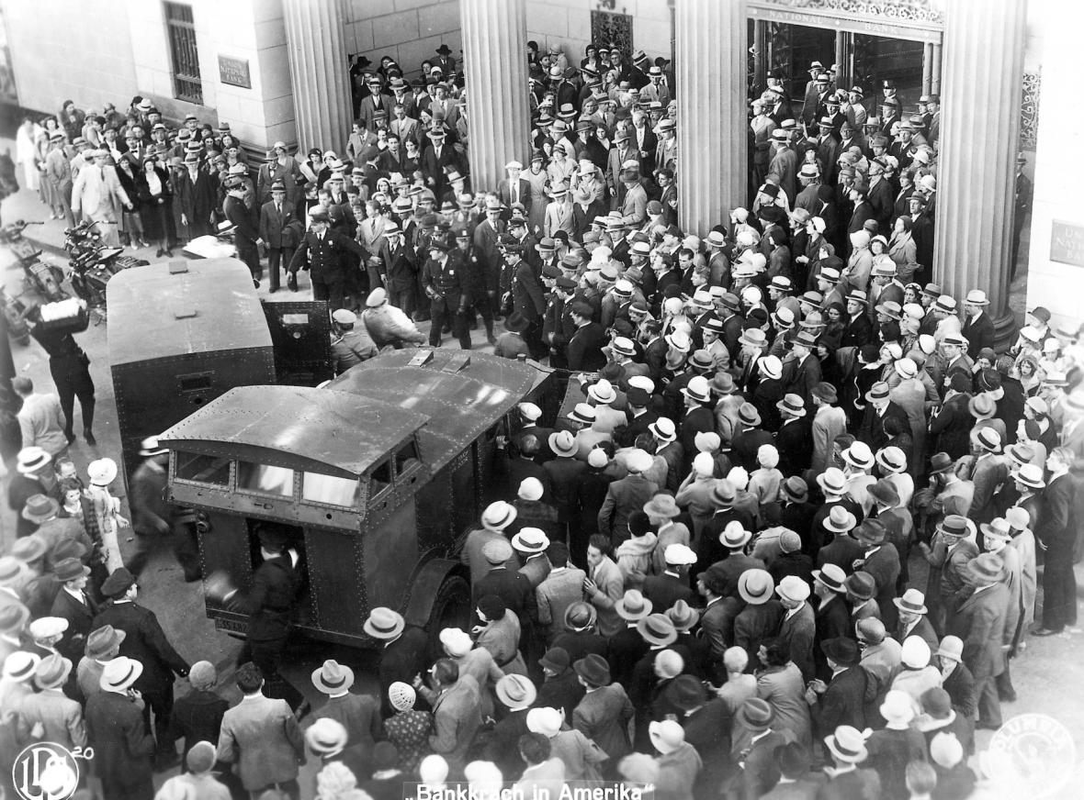
Velká hospodářská krize
1929 – 1933
černý čtvrtek – krach na newyorské burze - 24. 10. 1929.
Zasáhla všechna odvětví – průmysl zemědělství , obchod i obchody v bankovnictví
Nejdelší a nejhlubší hospodářská krize v moderních dějinách.
https://ct24.ceskatelevize.cz/ekonomika/2573557-neni-krize-jako-krize-velka-deprese-30-let-prinesla-masovou-chudobu-a-migraci-lide

Slide 3
Proč vlastně vznikla?
Krizi způsobila nadměrná výroba zboží- nebyl zajištěn dostatečný odbyt.
Výrobu financovaly úvěry bank – vyrábělo se na dluh.
Propojení hospodářství- zhroutil se světový zahraniční obchod
nabídka zboží převyšuje poptávku => pokles cen zboží

Slide 4
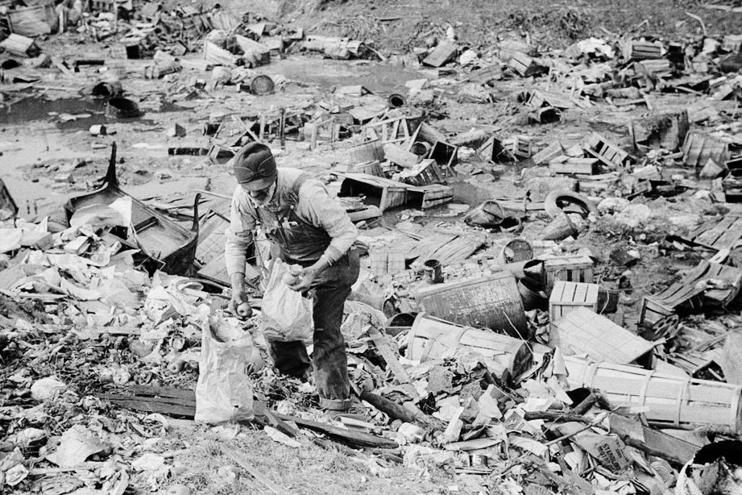
Jaké měla důsledky?
pokles průmyslové výroby
devalvace národních měn vůči stabilním zahraničním
růst nezaměstnanosti (30 milionů lidí bez práce)
sociální nepokoje (stávky, hladové pochody)
morální krize
růst vlivu demagogických (fašisté, nacisté, komunisté)

Slide 5
Německo
budován uzavřený hospodářský systém
zavedeno centrálně řízené hospodářství
snaha v soběstačnosti v surovinách a potravinách (strategické zásoby na válku )
podpora zemědělství, výroby zbraní
státní veřejné práce – dálnice
všechno mělo jeden cíl – vytvořit moderní útočnou armádu ,
v letech 35 – 37 bylo celé německé hospodářství převedeno na potřeby války

Slide 7
čsr
Situace se projevila se zpožděním- 1930
Vrchol krize nastal v letech 1932 – 33
poklesl zahraniční obchod o 71 %
Začalo docházet k omezování výroby
v horších případech ke zrušení továren
rapidně poklesly mzdy ( 4 – 14 Kčs denně ) ,
vzrostla nezaměstnanost – 1 milión lidí
protestní akce dělníků , horníků a rolníků – srážky s policií
https://ct24.ceskatelevize.cz/ekonomika/2573557-neni-krize-jako-krize-velka-deprese-30-let-prinesla-masovou-chudobu-a-migraci-lide

Slide 8
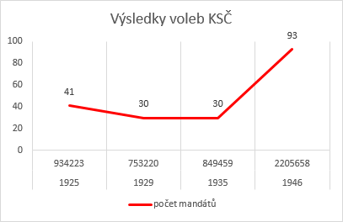

Slide 9
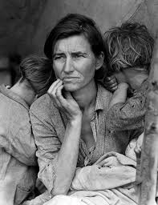
https://www.televizeseznam.cz/video/slavnedny/den-krachu-na-newyorske-burze-24-rijen-151032
http://www.davidmikolas.cz/dejepis/texty/devitka/9_rocnik-svetova_hospodarska_krize.pdf

Slide 10
https://memegenerator.net/instance/71557995/adolf-hitler-vte-pro-hitler-neudlal-idik-kdy-se-ho-zeptali-kde-je-plyn-ekl-3-dvee-vpravo

Slide 11
Zdroje
https://www.vysokeskoly.cz/maturitniotazky/dejepis/svetova-hospodarska-krize-a-nastup-fasismu-v-nemecku
https://cs.wikipedia.org/
http://www.davidmikolas.cz/dejepis/texty/devitka/9_rocnik-svetova_hospodarska_krize.pdf
https://www.dejepis.com/ucebnice/svetova-hospodarska-krize/

